Slide 1

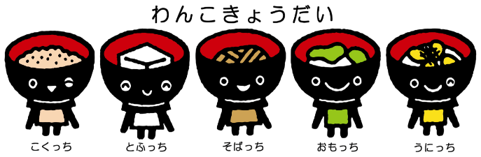
難病支援サービスガイド
令和７年12月版
１．難病とは・難病医療費助成制度について ・・・１ページ
２．自己負担限度額について ・・・２ページ
３．指定難病一覧（R7.4.1～） ・・・３～７ページ
４．特定疾患治療研究事業 ・・・８ページ
５．在宅人工呼吸器使用患者支援事業 ・・・９ページ
６．在宅難病患者一時入院事業 ・・・10ページ
７．岩手県難病診療連携拠点病院及び難病医療協力病院 ・・・11ページ
８. 障がい福祉サービス等 ・・・12ページ
９．障がい者（児）の福祉制度 ・・・13ページ
10．介護保険制度 ・・・15ページ
11．患者会 ・・・20ページ
12．相談窓口等
・保健所 ・・・21ページ
・市町村窓口 ・・・22ページ
・難病診療連携コーディネーター・岩手県難病相談支援センター ・・・23ページ
・就労支援機関 ・・・24～25ページ
岩手県保健福祉部
健康国保課
Notes:
済

Slide 2
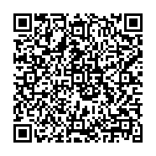
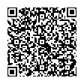
難病とは
〇定義
・発病の機構が明らかでない ・希少な疾患である
・治療方法が確立していない ・長期の療養を必要とする
〇指定難病とは
難病のうち、以下の２つの要件のすべてを満たすものを、患者の置かれている状況からみて、良質かつ適切な医療の確保を図る必要性が高いものとして、厚生労働大臣が指定。
令和７年４月１日現在は348疾病。
・患者数が国内において一定の人数（人口の約0.1％）に達しないこと。
・客観的な診断基準（またはそれに準ずるもの）が確立していること。
難病医療費助成制度について
指定難病の患者さんに対し、医療費の負担軽減を図るため、一定の認定基準を満たしている方を対象に、その治療に係る医療費の一部を助成しています。
〇対象疾患
指定難病に含まれる348疾患（R7.4時点） ※３ページ～７ページ
〇対象者（①または②を満たす場合）
①厚労省の定める指定難病の診断基準及び重症度分類を満たす場合
②重症度分類を満たさないが、高額な医療の継続が必要な場合 ※
※申請月以前の12か月以内に指定難病に係る総医療費（10割）が33,330円を超える月が
３か月以上ある場合。
〇対象範囲
指定難病及びその疾患に付随して発生するする傷病に関する医療
医療費の助成は、難病法に基づき指定された「指定医療機関」（都道府県から指定を受けた病院・薬局・訪問看護ステーション等）での治療等が対象となります。
〇申請方法
医療費助成の申請方法については、岩手県HPをご確認ください。
🔍岩手県 難病 医療費助成
〇難病指定医・指定医療機関
申請に必要な臨床調査個人票（診断書）を記載できるのは、県からの指定を受けた難病指定医に限られます。また、指定難病の医療費の給付を受けることができるのは、都道府県からの指定を受けた指定医療機関で行われた医療に限られます。（病院、薬局、訪問看護事業者いずれも同様です。）
指定の状況については、県HPでご覧いただくか、医療機関に直接お問い合わせください。
🔍岩手県 難病 指定医
または
🔍岩手県 難病 指定医療機関
Notes:
済

Slide 3
自己負担限度額について
■高額難病治療継続者の場合（高額かつ長期）
高額な医療が長期的に継続する患者については、一般所得・上位所得に限り、自己負担上限額が軽減されます。
【対象となる要件】
指定難病についての月ごとの医療費総額（10割）が5万円を超える月が、申請日以前の12か月以内で6回以上ある方
■同一世帯内に複数の難病患者がいる場合
世帯（医療保険単位）の難病患者が複数となっても世帯の負担が増えないよう、同一世帯に複数の患者がいる場合は、負担上限額が按分されます。
■人工呼吸器等装着者の場合
申請疾病により人工呼吸器その他の生命の維持に必要な装置を装着していることにより
特別の配慮を必要とする場合は、負担上限額は月額1,000円となります。
【対象となる要件】
（１）人工呼吸器装着者のうち、以下の①及び②に該当する患者
① 継続して人工呼吸器を装着する必要がある者
→人工呼吸器を1日中施行している患者であって、離脱の可能性がないもの。
② 日常生活動作が著しく制限されている者
→生活状況で、いずれも「部分介助」または「全介助」に該当すること。
※ 臨床調査個人票の「人工呼吸器に関する事項」欄に記載が必要です。
（２）体外式補助人工心臓を装着している患者
※ 臨床調査個人票の「体外式補助人工心臓」または「補助循環」欄に記載が必要です。
Notes:
済

Slide 4
指定難病一覧（R7.4.1～）
Notes:
済

Slide 5
指定難病一覧（R7.4.1～）
Notes:
済

Slide 6
指定難病一覧（R7.4.1～）
Notes:
済

Slide 7
指定難病一覧（R7.4.1～）
Notes:
済

Slide 8

指定難病一覧（R7.4.1～）
詳しくは難病情報センターHPをご確認ください
🔍難病情報センター
Notes:
済

Slide 9

特定疾患治療研究事業
難病法の施行前に特定疾患治療研究事業で対象とされてきた特定疾患のうち、難病法に基づく特定医療費の支給対象となる指定難病以外の疾患については、治療がきわめて困難であり、かつ、その医療費も高額であるため、特定疾患治療研究事業を推進することにより、引き続き医療費の負担軽減を図っています。
〇対象疾患
①スモン
②難治性の肝炎のうち劇症肝炎
③重症急性膵炎
④プリオン病（ヒト由来乾燥硬膜移植によるクロイツフェルト・ヤコブ病に限る。）
※ ②及び③の疾患については、平成26年12月31日までに当該疾患により当該事業の対象患者として認定され、その後も継続的に認定基準を満たしている者に限る。
〇対象医療の範囲
対象疾患及び当該疾患に付随して発現する傷病に対する医療
※スモンについては、主たる神経症状（下肢の異常知覚、自立神経障害、頑固な腹部症状等）に加えて、これが誘因となることが明らかな疾病若しくは状態（循環器系及び泌尿器系の疾病のほか、骨折、白内障、振戦、高血圧、慢性疼痛、めまい、不眠、膝関節痛、腰痛、歯科疾患等）を幅広く併発する状況にあるため留意すること。
〇給付の範囲
健康保険法等で定められた対象疾患の治療に係る診療内容に基づく一部負担金（本人負担分）の全額が給付されます。
Notes:
済

Slide 10
在宅人工呼吸器使用患者支援事業
在宅で人工呼吸器を使用している難病患者等に対して、診療報酬で定められた回数を超える訪問看護を実施する場合に、実施訪問看護ステーション等に必要な費用を交付する事業です。
〇対象疾患
難病の患者に対する医療等に関する法律第5条に規定する指定難病の患者及び特定疾患治療研究事業対象疾患患者で、かつ、当該指定難病及び対象疾患を主たる要因として在宅で人工呼吸器を使用している患者のうち、医師が訪問看護を必要と認める患者。
〇交付する費用
1日につき4回目以降の訪問看護について、患者1人当たり年間260回を限度に次の費用を訪問看護ステーション等に交付する。ただし、特別な事情により複数の訪問看護ステーションを利用する場合は、回数に関わらず2か所目以降は当事業の対象となる。
①医師による訪問看護指示料 | １月に１回に限り3,000円
②訪問看護ステーションが行う保健師、助産師、看護師、理学療法士、作業療法士又は言語聴覚士による訪問看護の費用の額 | １回につき8,450円
③訪問看護ステーションが行う准看護師による訪問看護の費用の額 | １回につき7,950円
④その他の医療機関が行う保健師、助産師、看護師、理学療法士、作業療法士又は言語聴覚士による訪問看護の費用の額 | １回につき5,550円
⑤その他の医療機関が行う准看護師による訪問看護の費用の額 | １回につき5,050円
ただし、１日につき３回目の訪問看護を前２回と同一訪問看護ステーションで行う場合には、特例措置として３回目に対して次の費用を当面の間支払う。
①保健師、助産師、看護師、理学療法士、作業療法士又は言語聴覚士による訪問看護の費用 | １回につき2,500円
②准看護師による訪問看護の費用 | １回につき2,000円
申請窓口
事業及び手続きに関する
お問い合わせ
県内各保健所（21ページ）
（盛岡市保健所を除く。）
岩手県保健福祉部
健康国保課健康予防担当（難病）
☎：019-629-5471
✉：AD0003＠pref.iwate.jp
Notes:
済

Slide 11
在宅難病患者一時入院事業
在宅の難病患者が、家族等の介護者の用事や休養等の理由により、在宅での介護が一時的に困難になった場合、一時入院することが可能な病床を確保する事業です。
〇対象患者
指定難病の患者及び特定疾患治療研究事業対象疾患患者で、家族等介護者の休息（レスパイト）等の理由により、一時的に在宅で介護等が受けられなくなった方で次のいずれかに該当する方。
・ 人工呼吸器を装着している方
・ 気管切開をしている方
・ 上記に準ずる状態であると医師が認める方
〇利用限度日数
同一年度で一人あたり延べ１４日間
〇受け入れ医療機関
医療機関名 | お問い合わせ先 | 医療機関名 | お問い合わせ先
岩手医科大学附属病院 | 019-613-7111 | 岩手県立胆沢病院 | 0197-24-4121
国立病院機構盛岡医療センター | 019-647-2195 | 奥州病院 | 0197-25-5111
八角病院 | 019-682-0201 | 石川病院 | 0197-25-6311
盛岡市立病院 | 019-635-0101 | 国立病院機構岩手病院 | 0191-25-2221
盛岡つなぎ温泉病院 | 019-689-2101 | 一関市国民健康保険藤沢病院 | 0191-63-5211
盛岡赤十字病院 | 019-637-3111 | 岩手県立大船渡病院 | 0192-26-1111
東八幡平病院 | 0195-78-2511 | 岩手県立釜石病院 | 0193-25-2011
滝沢中央病院 | 019-684-1151 | 岩手県立宮古病院 | 0193-62-4011
南昌病院 | 019-697-5211 | 岩手県立久慈病院 | 0194-53-6131
岩手県立東和病院 | 0198-42-2211 | 岩手県立二戸病院 | 0195-23-2191
岩手県立遠野病院 | 0198-62-2222
※ 受け入れ医療機関は変更になる場合があります。詳しくは住所地を所轄する保健所、上記受け入
れ医療機関の医療福祉相談室等にお問合せください。
Notes:
済

Slide 12
岩手県難病診療連携拠点病院及び難病医療協力病院
難病患者に対し、必要な医療及び各種支援が円滑に提供されるよう、難病患者への支援策の実施、評価及び改善を通じて、必要な医療提供体制を確保するため、難病診療連携拠点病院及び難病医療協力病院を指定しています。
難病診療連携拠点病院
医療機関名 | 所在地 | 電話番号
岩手医科大学附属病院 | 〒028-3695 紫波郡矢巾町医大通2-1-1 | 019-613-7111
難病医療協力病院
医療機関名 | 所在地 | 電話番号
国立病院機構 盛岡医療センター | 〒020-0133 盛岡市青山1-25-1 | 019-647-2195
岩手県立中央病院 | 〒020-0066 盛岡市上田1-4-1 | 019-653-1151
八角病院 | 〒028-4125 盛岡市好摩字夏間木70番地190 | 019-682-0201
盛岡市立病院 | 〒020-0866 盛岡市本宮5丁目15番1号 | 019-635-0101
盛岡つなぎ温泉病院 | 〒020-0055 盛岡市繋字尾入野64番地9 | 019-689-2101
盛岡赤十字病院 | 〒020-8560 盛岡市三本柳6地割1番地1 | 019-637-3111
東八幡平病院 | 〒028-7303 八幡平市柏台二丁目8番2号 | 0195-78-2511
滝沢中央病院 | 〒028-0664 滝沢市鵜飼笹森42番地2 | 019-684-1151
南昌病院 | 〒028-3621 紫波郡矢巾町大字広宮沢1-2-181 | 019-697-5211
岩手県立東和病院 | 〒028-0115 花巻市東和町安俵6区75番地1 | 0198-42-2211
岩手県立遠野病院 | 〒028-0541 遠野市松崎町白岩14-74 | 0198-62-2222
岩手県立胆沢病院 | 〒023-0864 奥州市水沢字龍ヶ馬場61番地 | 0197-24-4121
奥州病院 | 〒023-0828 奥州市水沢東大通り一丁目5番地30 | 0197-25-5111
石川病院 | 〒023-0864 奥州市水沢南町8番10号 | 0197-25-6311
国立病院機構岩手病院 | 〒021-0056 一関市山目字泥田山下48番地 | 0191-25-2111
一関市国保藤沢病院 | 〒029-3405 一関市藤沢町藤沢字町裏52番地2 | 0191-63-5211
岩手県立大船渡病院 | 〒022-8512 大船渡市大船渡町字山馬越10-1 | 0192-26-1111
岩手県立釜石病院 | 〒026-8550 釜石市甲子町10地割483番地6 | 0193-25-2011
岩手県立宮古病院 | 〒027-0096 宮古市崎鍬ケ崎第1地割11番地26 | 0193-62-4011
岩手県立久慈病院 | 〒028-0014 久慈市旭町10地割1番 | 0194-53-6131
岩手県立二戸病院 | 〒028-6193 二戸市堀野字大川原毛38番地2 | 0195-23-2191
Notes:
済

Slide 13
障がい福祉サービス等
障がい福祉サービス等は、障害者の日常生活及び社会生活を総合的に支援するための法律（障害者総合支援法）に基づく、自立支援給付（介護給付、訓練等給付、自立支援医療、補装具）と地域生活支援事業で構成されています。
対象は身体障がい者、知的障がい者、精神障がい者（発達障がい者を含む。）、難病患者等です。難病は令和７年４月から376疾病が対象とされています。障がい児に関するサービスはすべて児童福祉法に位置づけられています。
利用者の負担は原則1割負担ですが、世帯の所得状況により月ごとの負担上限額が設定されています。また介護保険と重複するサービスは介護保険からの給付が優先されます。
①お住いの市町村へ相談・利用申請
指定特定相談支援事業者へ
作成依頼が可能。
③「計画案」の作成依頼～アセスメント
④認定調査
同時進行
⑤区分認定
⑥「計画案」の作成・提出
⑦支給決定
⑧サービス担当者会議を開催
⑨「本計画」の作成・提出
⑩サービス開始
〇サービスの種類
Notes:
済

Slide 14

障がい者（児）の福祉制度
〇手帳
身体障害者手帳
申請窓口：市町村役場
身体に障がいのある方に交付される手帳で、様々な福祉サービスを利用するために必要な手帳になります。
障がいの種類は視覚障がい、聴覚・平衡障がい、音声・言語・そしゃく障がい、肢体不自由、内部障がい（心臓、腎臓、呼吸器、膀胱又は直腸、小腸、免疫機能、肝臓の各障がい）があります。また、障がいの程度は、身体障害者障がい程度等級表により、１級から７級までの区分がありますが、手帳が交付となるのは、１級から６級までの方です。
１、２級の手帳を取得された場合、さらに重度心身障がい者医療費助成制度の対象となり医療費の助成が受けられます（市町村によっては３級、４級（一部）の方への助成制度もありますので、お住いの市町村にご確認ください）。
療育手帳
申請窓口：市町村役場
知的障がい者（児）に交付される手帳で、様々な福祉サービスを利用するために必要な手帳になります。
障がいの程度によってＡ（重度）またはＢ（中・軽度）があり、事前に岩手県福祉総合センター又は児童相談所での手帳の判定を受けた後に、市町村役場に申請します。
精神障害者保健福祉手帳
申請窓口：市町村役場
一定の精神障がいの状態にある方に交付される手帳で、障がいの程度によって１級から３級までの等級があります。
手帳を持っている方は、等級などに応じて、ＮＨＫ受信料の減免、税金の控除や減免などのサービスを受けることができます。
精神障害者保健福祉手帳は初診日から６か月以上経過している方が対象になります。
Notes:
済

Slide 15
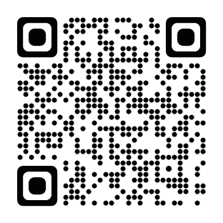
〇手当
特別障害者手当
申請窓口：市町村役場
20歳以上で、日常生活において常時特別な介護が必要な障がいがある方に対して支給される手当です。
３か月以上の入院、施設入所、所得制限以上の所得がある方は受給できません
障害児福祉手当
申請窓口：市町村役場
20歳未満で、日常生活において常時介護が必要な重度の障がいがある児童に対して支給される手当です。
施設入所中又は扶養義務者に所得制限以上の所得がある方は受給できません。
特別児童扶養手当
申請窓口：市町村役場
精神又は身体に障がいのある20歳未満の児童を監護している父母、または養育者に支給される手当です。
１級、２級の等級があり、１級は身体障害者手帳１、２級又は療育手帳Ａを持っている人及び同程度の障がいがある方、２級は身体障害者手帳の３、４級の一部、又は療育手帳Ｂの一部、及び同程度の障がいがある方が対象になります。
なお、申請には診断書の提出が必要となりますが、身体障害者手帳１、２級又は療育手帳Ａの交付を受けているときは省略できる場合があります。
対象児童が施設入所中、世帯が所得制限以上の所得がある場合は受給できません。
〇障害年金
何らかの病気や事故で一定の障がい状態になった場合、支給要件を満たしていると障害年金が受給できます。
初診日に加入していた年金により、申請窓口が異なります。国民年金は市町村窓口、厚生年金は年金事務所等となります。
〇いわて医療的ケア児支援ガイドブック
医療的ケアが必要なお子さんへの支援を目的に、様々な分野における支援の内容について解説するガイドブックです。ホームページで公開しています。
https://www.pref.iwate.jp/kurashikankyou/fukushi/shougai/kokoro/1041582.html
Notes:
済

Slide 16
介護保険制度
介護保険制度は平成12年4月からスタートしました。原則として４０歳以上の方全員が被保険者（保険加入者）となり、市町村が運営する公的社会保険制度です。被保険者になると保険料を納め、介護が必要と認定された時、費用の一部（収入に応じて１割、2割又は3割）を支払って介護サービスが利用できます。
介護保険の被保険者の分類と受給条件
 | 年齢 | 受給条件
１号被保険者 | ・市町村の区域内に住所がある ・65歳以上の方 | 原因を問わず、要介護状態、要支援状態の時にサービスを受けられます。
２号被保険者 | ・市町村の区域内に住所がある ・40歳～64歳までの医療保険に加入している方 | 下記に記載している特定疾病（16）が原因で要介護、要支援状態になった方が受けられます。
１ 筋萎縮性側索硬化
症
２ 後縦靭帯骨化症
３ 骨折を伴う骨粗鬆
症
４ 多系統萎縮症
５ 初老期における認
知症
６ 脊髄小脳変性症
７ 脊柱管狭窄症
８ 早老症
９ 脳血管疾患
10 閉塞性動脈硬化症
11 関節リウマチ
12 慢性閉塞性肺疾患
13 がん（医師が一
に認められてい
る医学的知見に
基づき回復の見
込みがない状態
に至ったと判断
したものに限る）
14 両側の膝関節又は
股関節の著しい変
形を伴う変形性関節
症
15 糖尿病性神経障害、
糖尿病性腎症及び糖
尿病性網膜症
16 進行性核上性麻痺、
大脳皮質基底核変性
症及びパーキンソン
病
Notes:
済

Slide 17

〇介護サービス利用までの流れ
要介護認定の
申請
申請書と医療保険情報が確認できる書類を「住所地の市町村窓口」に申請します。
認定調査
主治医意見書
調査員が自宅や施設を訪問して、心身の状態を確認するための認定調査を行います。主治医意見書は市町村が主治医に作成を依頼します。意見書作成料の自己負担はありません。
認定審査会
要介護・要支援の判定が行われます。
介護（介護予防）
サービス計画の作成
介護サービスを利用する場合は、ケアプランの作成が必要となります。
要支援の方は、地域包括支援センターへ、要介護の方は指定居宅介護支援事業所へ依頼します。依頼を受けた介護支援専門員は、どのサービスをどのように利用するのか、本人や家族の希望、心身の状態を充分考慮して、ケアプランを作成します。
介護サービスの
利用開始
介護サービス計画に基づいた、様々なサービスが利用できます。
Notes:
済

Slide 18
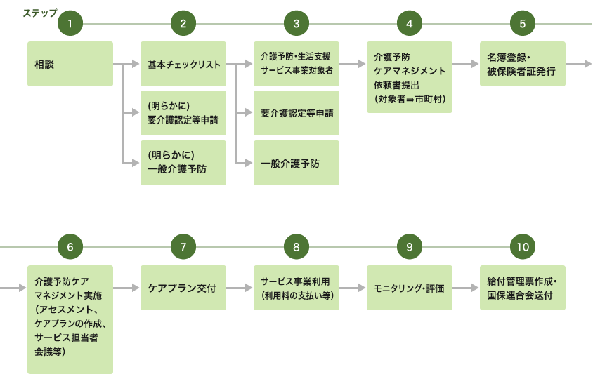
〇サービス・活動事業（第一号事業）の利用の流れ
●はじめに
介護予防・日常生活支援総合事業（以下「総合事業」という。）は、市町村が中心となって、地域の実情に応じて、住民等の多様な主体が参画し、多様なサービスを充実することにより、地域の支え合いの体制づくりを推進し、要支援者等に対する効果的かつ効率的な支援等を可能とすることを目指すものです。
●総合事業のサービスを受けるには？
まずは、お住まいの市町村又は地域包括支援センターの窓口にご相談ください。希望するサービスや要介護認定等の申請も含め幅広い視点で相談をお受けします。
相談の際には、利用者本人の状況やサービス利用の意向を聞き取った上で、「基本チェックリスト」により、利用可能なサービスをご案内します。
総合事業では、「指定事業者」として認定を受けた訪問介護事業所や通所介護事業所のサービスが利用可能な他、住民主体のサービス等、多様なサービスを選択することが可能になります。
●総合事業（サービス事業）利用の流れ
（留意事項）
○ 基本チェックリストは、従来のような二次予防事業対象者の把握のためという活用方法ではなく、相談窓口において、必ずしも認定を受けなくても、必要なサービスを事業で利用できるよう本人の状況を確認するツールとして用いられます。
○ 介護予防ケアマネジメントでは、利用者本人や家族との面接などのアセスメントによって、基本チェックリストの内容を更に深め、利用者の状況や希望等も踏まえて、自立支援に向けたケアプランを作成し、サービス利用につなげます。
Notes:
済

Slide 19
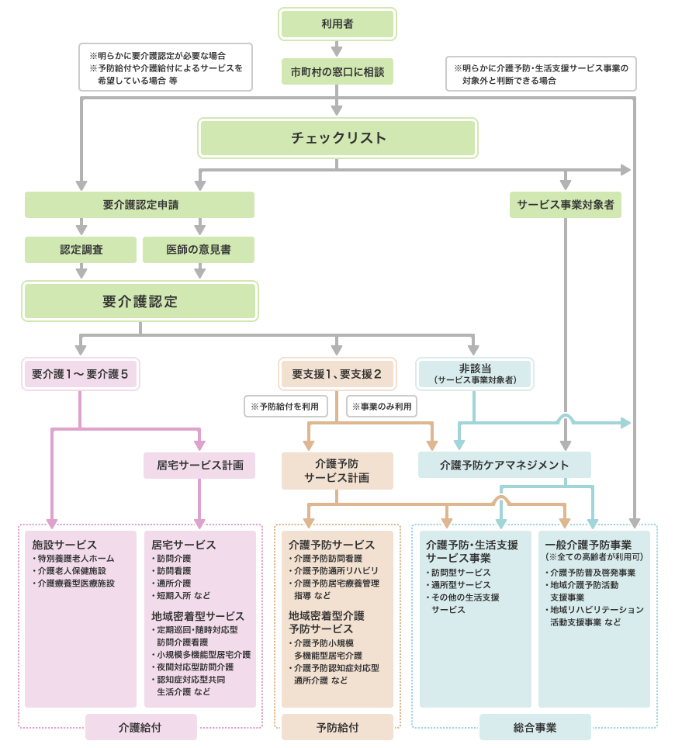
●サービス・活動事業（第一号事業）の利用手順
厚生労働省〒100-8916 東京都千代田区霞が関1-2-2
Copyright © Ministry of Health, Labour and Welfare, All Right reserved
Notes:
済

Slide 20

●サービスに係る利用料
介護保険サービスにかかった費用の1割（一定以上所得者の場合は２割もしくは3割）を負担します。
介護保険施設利用の場合は、費用の１割（一定以上所得者の場合は２割もしくは3割）負担の他に、居住費、食費、日常生活費の負担も必要になります。
●居宅サービスの１か月あたりの利用限度額
※ 限度額を超えてサービスを利用した場合は、超えた分が全額自己負担になります。
●所得の低い人や利用料が高額となった場合の負担軽減策
１ 低所得者への支援
２ 高額介護サービス費
３ 高額医療・高額介護合算制度 等
※ 詳しくは各市町村担当窓口にご相談ください。
Notes:
済

Slide 21
患者会（一般社団法人岩手県難病・疾病団体連絡協議会に加盟している患者会）
※患者会に入会するには…
難病団体（患者会）は、それぞれ疾患ごとに結成されています。入会ご希望の方は患者及び家族、支援者など特に制限はありません。
岩手県難病・疾病団体連絡協議会（岩手県難病相談支援センター）にお問い合わせください。
岩手県難病・疾病団体連絡協議会…019-614-0711
（岩手県難病相談支援センター）
Notes:
済

Slide 22
保健所一覧
保健所では、難病患者さんやご家族からの療養上の相談をお受けし、必要に応じ保健師や専門医による相談等行っています。また、専門医による医療相談会・講演会、患者家族の交流会等も開催しています。
保健所（盛岡市保健所を除く）は、特定医療費助成制度の申請窓口となっています。
Notes:
済

Slide 23
市町村一覧
市町村は、介護保険、障害サービスの申請・相談の他、手帳や手当関係の窓口になっています。なお、掲載の情報は市町村の代表連絡先であり、申請・相談の内容により受付窓口が異なる場合がありますので、詳細については、各市町村にお問合せください。
…難病医療費助成制度の申請を受け付けている市町村役場です。
詳しくは県庁健康国保課にご確認ください。
Notes:
済

Slide 24
難病診療連携コーディネーター
難病診療連携コーディネーター（保健師・看護師）は、難病医療提供体制整備事業の円滑な推進を行うため、各県に配置されています。
岩手県では岩手医科大学附属病院に２名配置されており、難病患者さんや家族が望む療養・生活ができるよう支援しています。また、難病患者さんに関わる医療従事者・就労に関する医療機関を対象とした研修会の開催等を行っています。
〇住所
岩手県紫波郡矢巾町医大通2-1-1 （岩手医科大学附属病院内）
〇電話
019-611-8074
岩手県難病相談支援センター
岩手県難病相談支援センターでは、難病患者さんの療養上、生活上の悩みや不安等について電話や面接等による相談、患者会などとの交流などを行っています。
また、ハローワークの難病患者就職サポートセンターと連携した就労支援も行っています。
その他必要に応じて弁護士の協力による相談も実施しています。
〇住所
岩手県盛岡市三本柳8-1-3
（ふれあいランド岩手内）
〇電話
019-614-0711
月・火・木・金・土曜日 10：00～16：00
水・土・祝日 休み
〇来室相談
要予約
〇メール相談
iwanan@io.ocn.ne.jp
Notes:
済

Slide 25
公共職業安定所一覧
職業相談や職業紹介、求人情報の提供、雇用保険の給付などを行っています。
盛岡公共職業安定所 | 020-0885 | 盛岡市紺屋町7-26 | 019-624-8902
ハローワーク盛岡菜園庁舎 | 020-0024 | 盛岡市菜園1-12-18 盛岡菜園センタービル２階 | 019-623-4800
沼宮内出張所 | 028-4301 | 岩手郡岩手町大字沼宮内 7-11-3 | 0195-62-2139
花巻公共職業安定所 | 025-0076 | 花巻市城内9-27 花巻合同庁舎１階 | 0198-23-5118
北上公共職業安定所 | 024-0091 | 北上市大曲町5-17 | 0197-63-3314
水沢公共職業安定所 | 023-8502 | 奥州市水沢東中通り1-5-35 | 0197-24-8609
一関公共職業安定所 | 021-0026 | 一関市山目字前田13-3 | 0191-23-4135
大船渡公共職業安定所 | 022-0002 | 大船渡市大船渡町字赤沢17-3 大船渡合同庁舎 | 0192-27-4165
釜石公共職業安定所 | 026-0043 | 釜石市新町6-55 | 0193-23-8609
遠野出張所 | 028-0524 | 遠野市新町2-7 | 0198-62-2842
宮古公共職業安定所 | 027-0038 | 宮古市小山田1-1-1 宮古合同庁舎１階 | 0193-63-8609
久慈公共職業安定所 | 028-0051 | 久慈市川崎町2-15 | 0194-53-3374
二戸公共職業安定所 | 028-6103 | 二戸市石切所字荷渡6-1 二戸合同庁舎１階 | 0195-23-3341
Notes:
済

Slide 26
岩手県障害者職業センター
障害者の方の就職に向けての相談、職業能力等の評価、就職前の支援、就職後の職場適応のための支援を行っています。
岩手障害者職業センター | 020-0133 | 盛岡市青山4丁目12-30 | 019-646-4117
障害者就業・生活支援センター
盛岡広域障害者就業・生活支援センター | 020-0015 | 盛岡市本町通3-19-1 岩手県福祉総合相談センター2階 | 019-605-8822
岩手中部障がい者就業・生活支援センターしごとネットさくら | 024-0094 | 北上市本通り2-1-10 | 0197-63-5791
胆江障害者就業・生活支援センター | 023-0841 | 奥州市水沢真城字垣ノ内6-14 | 0197-51-6306
いちのせき広域障がい者就業・生活支援センター マイルートリンク | 021-0881 | 一関市大町4-29 なのはなプラザ４階 | 0191-48-3787
気仙障がい者就業・生活支援センター | 022-0003 | 大船渡市盛町字町10-11 サンリアショッピングセンター１階 | 0192-27-0833
釜石大槌地域障がい者就業・生活支援センター キックオフ | 026-0024 | 釜石市大町3-10-5 | 0193-55-4181
宮古地区チャレンジド就業・生活支援センター | 027-0096 | 宮古市崎鍬ケ崎4-1-11 自立生活支援センター ウィリー内 | 0193-64-7855
久慈地区チャレンジド就業・生活支援センター | 028-0061 | 久慈市中央4-34 | 0194-66-8585
二戸圏域チャレンジド就業・生活支援センター カシオペア | 028-6103 | 二戸市石切所字川原46-1 | 0195-26-8012
Notes:
済

